Slide 1




Slide 2
Đặt vấn đề
Tỷ lệ béo phì gia tặng do thiếu vận động và ăn uống không hợp lý
Người dùng gặp khó khắn trong việc theo dõi cân nặng và dinh dưỡng.
Cần một ứng dụng hỗ trợ, cá nhân hóa, dễ sử dụng.

Slide 3
Mục tiêu và phạm vi đề tài
Mục tiêu
+ Xây dựng ứng dụng theo dõi tập luyện, ăn uống, cân nặng.
+ Tính toán TDEE, BMI.
+ Nhắc nhở, báo cáo trực quan.
Phạm vi
+ Ứng dụng PC sử dụng python
+ Một người dùng

Slide 4
Công nghệ sử dụng
Thư viện | Mục đích
Tkinter | Giao diện người dùng
SQLite3 | Lưu trữ dữ liệu nội bộ
Pandas | Xử lý dữ liệu từ CSV
Matplotlib | Vẽ biểu đồ báo cáo
Threading | Nhắc nhở uống nước chạy nền

Slide 5
Thiết kế hệ thống
Các chức năng chính trong hệ thống
Quản lý hồ sơ cá nhân
Ghi nhật ký tập luyện
Ghi nhật ký ăn uống
Cập nhật cân nặng
Tạo báo cáo
Nhắc uống nước

Slide 6
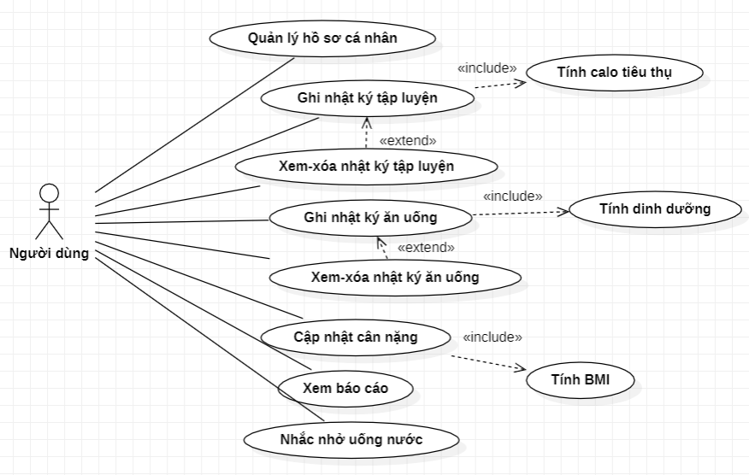
Thiết kế hệ thống

Slide 7
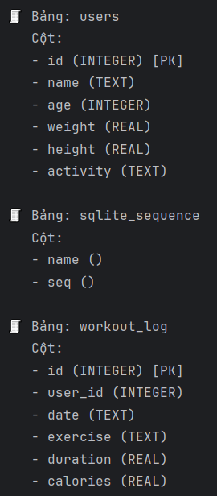
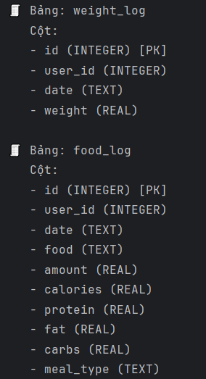
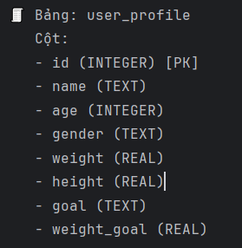
Cấu trúc cơ sở dữ liệu

Slide 8
Các tính năng nổi bật
Tính toán TDEE & BMI kèm thông báo sức khỏe
Cảnh báo thừa calo nếu ăn quá mức
Biểu đồ minh họa tiến độ tập luyện và giảm cân
Gợi ý thực phẩm, bài tập từ CSV
Nhắc nhở uống nước tự động mỗi giờ

Slide 9
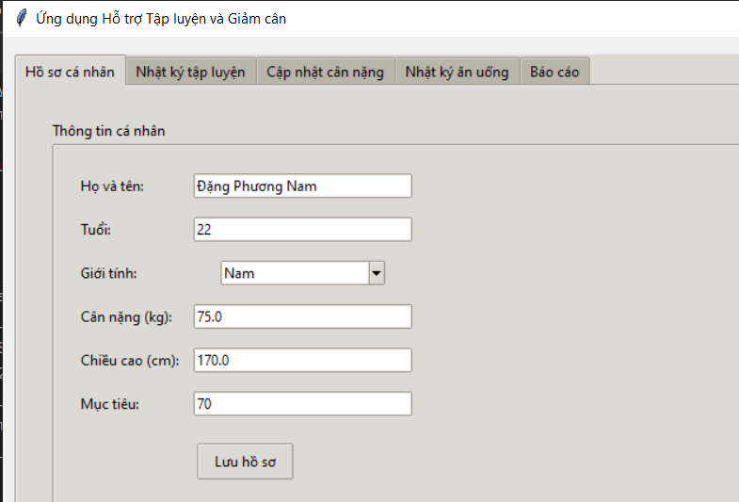
Giao diện ứng dụng
Hồ sơ cá nhân

Slide 10
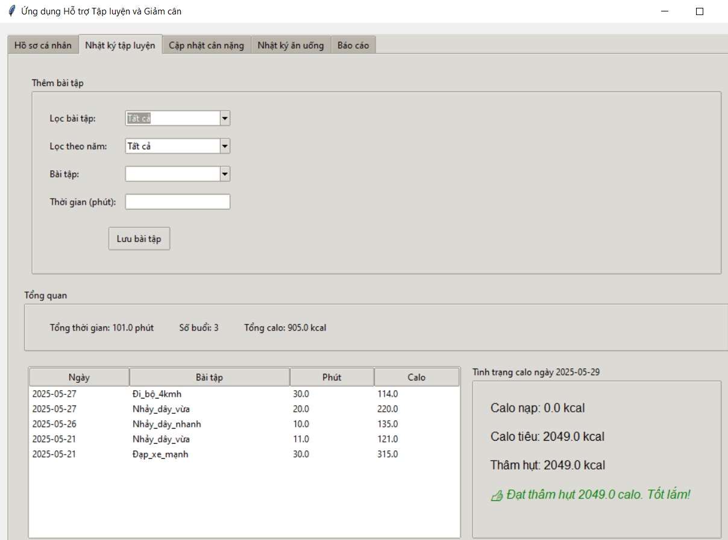
Tab nhật ký tập luyện

Slide 11
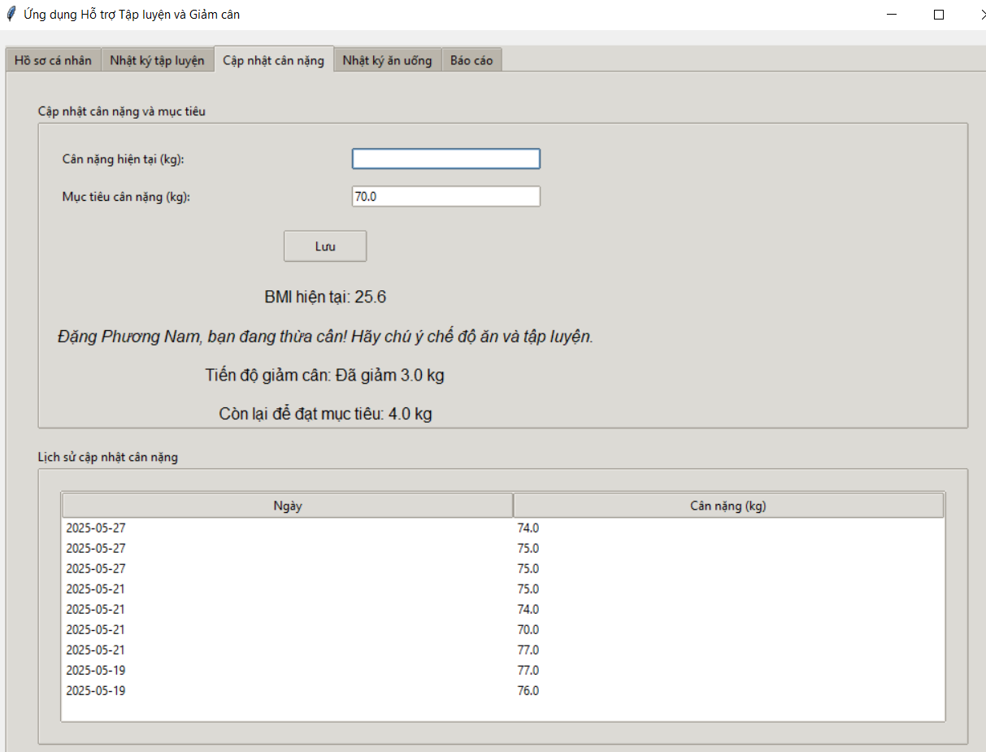
Tab cập nhật cân nặng

Slide 12
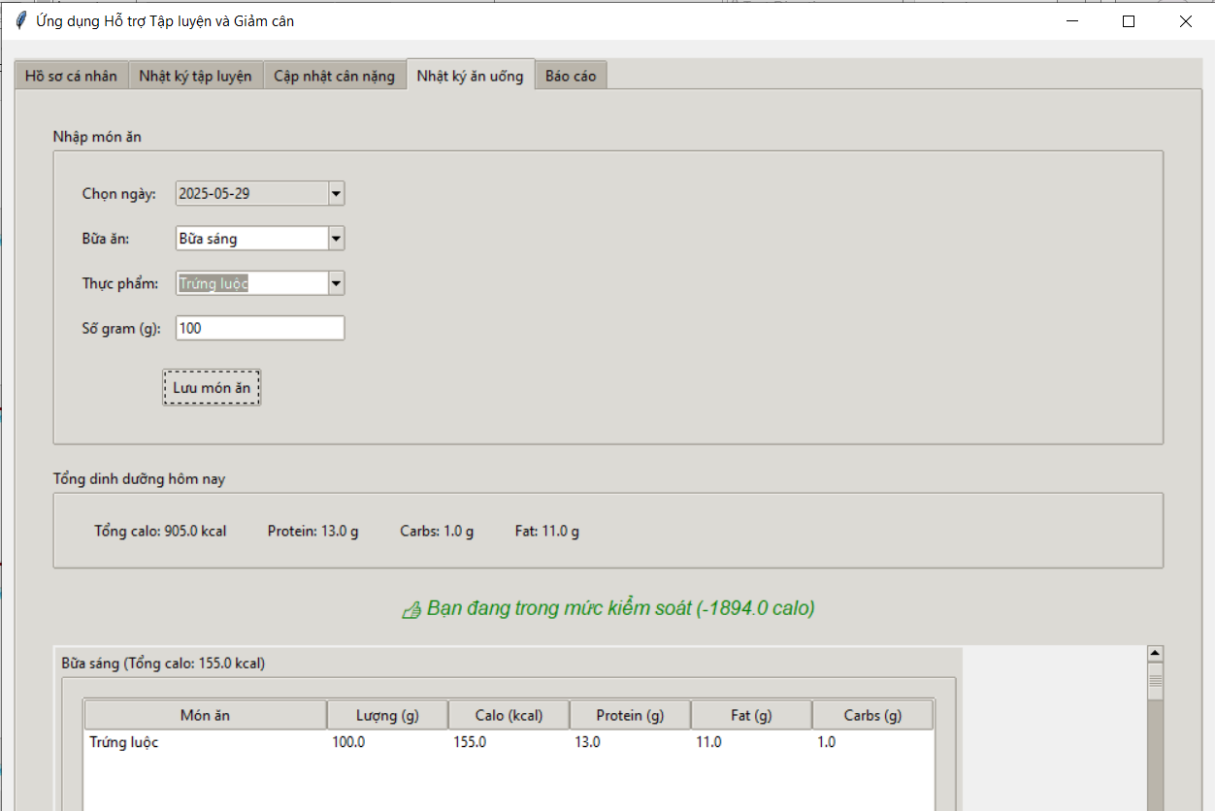
Tab nhật ký ăn uống

Slide 13
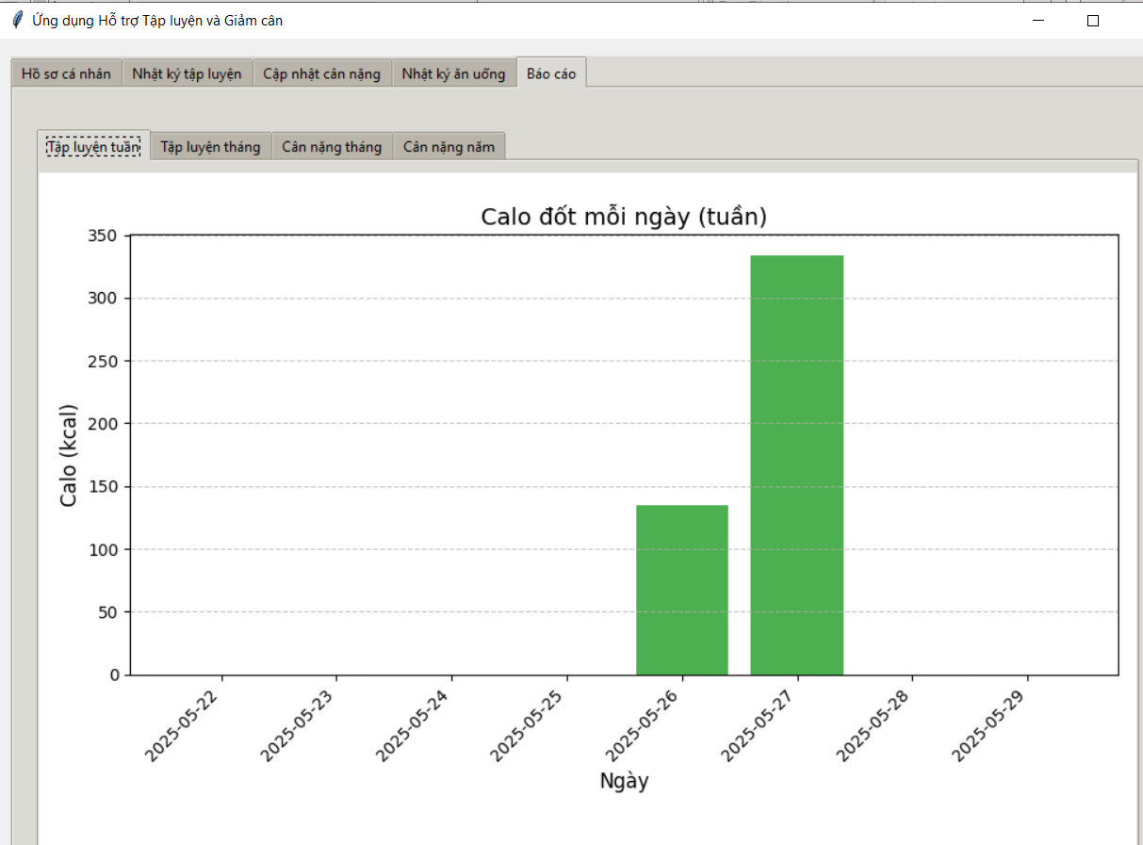
Tab báo cáo

Slide 14
Đánh giá kết quả
Ứng dụng hoạt động ổn định, đầy đủ chức năng
Dễ sử dụng, phù hợp với người mới
Có tính ứng dụng thực tế cao
Hạn chế: chưa có đăng nhập, chưa đồng bộ cloud

Slide 15
